Slide 1

স্বাগতম

Slide 2

পরিচিতি
Milton Biswas
সহকারি শিক্ষক
রামকানাই হাই একাডেমী
ব্মোবাইলঃ ০১৯৮৩৫৪২৩০১
Email: mcmbiswasbd@gmail.com

Slide 3
শ্রেণি-৬ষ্ঠ
বিষয় - গণিত
অধ্যায় -জ্যামিতি
সময়- ৫০মিনিট
তারিখ- ২৮/ ০৯/২০১৩ইং

Slide 4
A
B
C
A
D
B
C

Slide 5
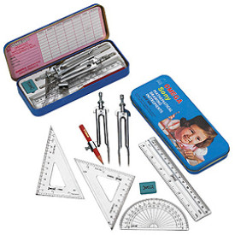
চতুর্ভুজ

Slide 6
আচরণিক উদ্দেশ্য-
এই পাঠ শেষে শিক্ষার্থীরা……
* চতুর্ভুজ কী তা বলতে পারবে।
* চতুর্ভুজের প্রকারভেদ বর্ণনা করতে পারবে।
* বিভিন্ন প্রকার চতুর্ভুজ অঙ্কন করতে পারবে।

Slide 7
চতুর্ভুজ ৫ প্রকার।
চতুর্ভুজের প্রকারভেদ
বর্গক্ষেত্র
রম্বস
সামান্তরিক
আয়তক্ষেত্র
ট্রাপিজিয়াম

Slide 8
A
D
a
B
C
এখানে ABCD একটি বর্গক্ষেত্র।
AB=BC=CD=AD=a
বর্গক্ষেত্রের প্রত্যেকটি বাহু পরস্পর সমান ও সমান্তরাল এবং প্রত্যেকটি কোণ এক সমকোণ।

Slide 9
D
C
a
A
B
এখানে ABCD একটি রম্বস।
AB=BC=CD=AD=a
রম্বসের প্রত্যেকটি বাহু পরস্পর সমান ও সমান্তরাল এবং বিপরীত কোণ দুইটি পরস্পর সমান।

Slide 10
D
C
a
b
A
B
এখানে ABCD একটি আয়তক্ষেত্র।
AD=BC =bএবং AB=DC=a
আয়তক্ষেত্রের বিপরীত বাহু দুইটি পরস্পর সমান ও সমান্তরাল এবং প্রত্যেকটি কোণ এক সমকোণ ।

Slide 11
D
a
C
b
A
B
এখানে ABCD একটি সামান্তরিক।
AD=BC =b এবং AB=DC=a
সামান্তরিকের বিপরীত বাহু দুইটি পরস্পর সমান ও সমান্তরাল এবং বিপরীত কোণ দুইটি পরস্পর সমান ।

Slide 12
D
C
a
b
c
d
A
B
এখানে ABCD একটি ট্রাপিজিয়াম
AB≠BC≠CD≠AD কিন্তু AB||DC
ট্রাপিজিয়ামের প্রত্যেকটি কোণ এবং প্রত্যেকটি বাহু পরস্পর অসমান এবং বিপরীত যে কোন দুইটি বাহু পরস্পর সমান্তরাল।

Slide 13
জোড়ায় কাজ
১। চতুর্ভুজ কি?
২। চতুর্ভুজ কয় প্রকার ও কি কি?

Slide 14
দলগত কাজ
রম্বস ও সামন্তরিক অঙ্কন কর এবং এদের সাদৃশ্য ও বৈসাদৃশ্য লিখ।

Slide 15
মুল্যায়ন
১. পাচঁ প্রকার চতুর্ভুজের নাম বল।
২. চিত্র সহ ট্রাপিজিয়াম এবং বর্গক্ষেত্রের বর্ণনা দাও!
৩. পাচঁ প্রকার চতুর্ভুজের চিত্র অংকন করে
দেখাও!

Slide 16
রম্বস
বর্গক্ষেত্র
আয়তক্ষেত্র
ট্রাপিজিয়াম
সামান্তরিক

Slide 17

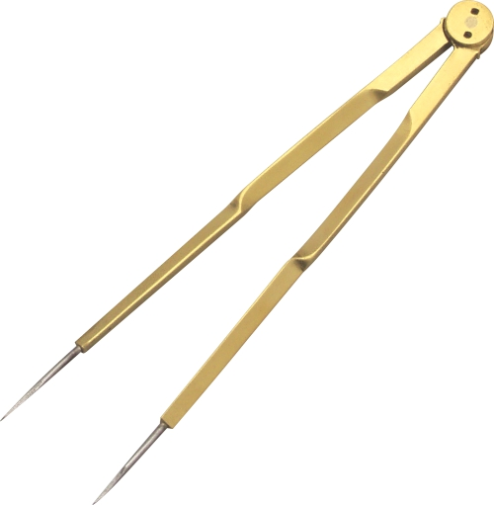
বাড়ির কাজ
চিত্রসহ ট্রাপিজিয়াম এবং
বর্গক্ষেত্রের বর্ণনা দাও।

Slide 18

ধন্যবাদ

